Slide 1
——ThinkPHP框架开发之
第9讲 调试、缓存和安全机制

Slide 2
目 录
CONTENTS
1
调试模式
2
缓存机制
3
安全机制

Slide 3
调试模式
调试模式中可以做的工作：
开启日志记录，任何错误信息和调试信息都会详细记录，便于调试；
关闭模板缓存，模板修改可以即时生效；
记录SQL日志，方便分析SQL；
关闭字段缓存，数据表字段修改不受缓存影响；
严格检查文件大小写（即使是Windows平台），提前发现Linux部署可能导致的隐患问题；
通过页面Trace功能更好的调试和发现错误。
开启调试模式的方法：只需要在入口文件，设置常量‘APP_DEBUG’为true即可。

Slide 4
日志记录
日志的处理工作是由系统自动进行的，在开启日志记录的情况下，会记录下允许的日志级别的所有日志信息。
默认情况下只是在调试模式记录日志，要在部署模式开启日志记录，必须在配置中开启LOG_RECORD参数，以及可以在应用配置文件中配置需要记录的日志级别。
默认情况下，日志会记录在文件中（Runtime/log/目录）；可以通过驱动扩展的方式，修改日志的记录方式。

Slide 5
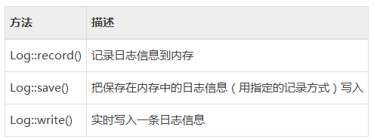
日志记录
如果需要手动记录日志信息，可以使用以下三个静态方法。

Slide 6

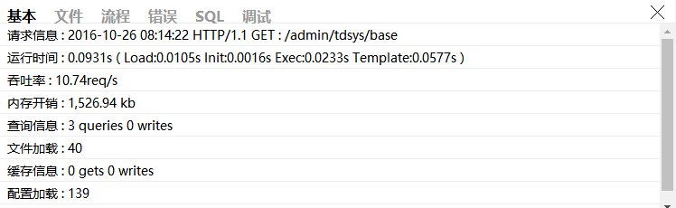
页面Trace
页面Trace功能是ThinkPHP提供给开发人员的一个用于开发调试的辅助工具；可以实时显示当前页面的操作的请求信息、运行情况、SQL执行、错误提示等，并支持自定义显示。开启页面Trace信息，只需在配置文件设置指定配置项即可。

Slide 7

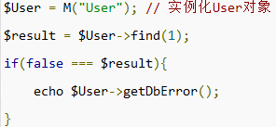
SQL调试
在数据库操作中 ，为了更好的查明错误，经常需要查看下最近使用的SQL语句，我们可以用getLastsql( )方法来输出上次执行的sql语句。
在数据库操作中，还可以获取数据库的错误信息，使用getDbError( )方法。

Slide 8
目 录
CONTENTS
1
调试模式
2
缓存机制
3
安全机制

Slide 9
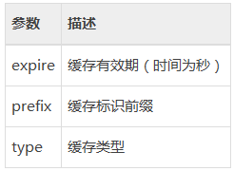
基本缓存
在ThinkPHP中进行缓存操作，一般情况下并不需要直接操作缓存类，因为系统内置对缓存操作进行了封装，直接采用S函数即可。
初始化缓存：S( $config );，$config表示缓存初始化参数信息。
设置缓存：S( 名称, 值, 缓存参数 );
读取缓存：$value = S( 名称 );
删除缓存：S( 名称, null );

Slide 10
快速缓存
相对于S（）函数，可以使用F（）函数进行快速缓存（不需要初始化即可使用，不需设置过期时间参数）。
设置缓存数据：F（名称， 值）；
获取缓存数据：$value = F（名称）；
删除缓存数据：F（名称， null）；

Slide 11
查询缓存
对于数据库操作面议，查询结果操作可以通过查询缓存提高查询速度。查询缓存的使用方法很简单，只需要在数据库查询之前，调用cache( )方法即可。
使用查询缓存后，会在 Application/Runtime/Temp/目录下生成数据查询缓存文件。

Slide 12
数据表字段缓存
TP会在模型首次实例化的时候自动获取数据表的字段信息（而且只需要一次，以后会永久缓存字段信息，除非设置不缓存或者删除）；如果是调试模式则不会生成字段缓存文件，表示每次都会重新获取数据表字段信息。
字段缓存保存在Runtime/Data/_fields/ 目录下面，每个模型对应一个字段缓存文件，命名格式是 数据库名.数据表前缀+模型名（小写）.php 。
一般在 Application/Common/ 目录下，创建 Library 子目录，存储用户自定义的扩展类。

Slide 13

数据表字段缓存
TP会在模型首次实例化的时候自动获取数据表的字段信息（而且只需要一次，以后会永久缓存字段信息，除非设置不缓存或者删除）；如果是调试模式则不会生成字段缓存文件，表示每次都会重新获取数据表字段信息。
字段缓存保存在Runtime/Data/_fields/ 目录下面，每个模型对应一个字段缓存文件，命名格式是 数据库名.数据表前缀+模型名（小写）.php 。
可以通过设置 DB_FIELDS_CACHE 参数来关闭字段自动缓存。

Slide 14
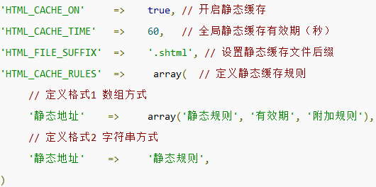
静态缓存
静态缓存，是指把当前控制器、当前动作的生成页面，采用静态HTML形式缓存下来；再次访问该请求URL时，直接返回该静态缓存HTML，大幅度提升网站访问速度。
静态缓存只需要在配置文件中开启静态缓存，并设置配置参数即可。
注意：配置参数要针对每个模块单独设置。

Slide 15
静态缓存
静态缓存规则定义：
定义当前模块中某个控制器所有操作的缓存规则：
定义当前模块中某个控制器的某个操作的缓存规则：
定义当前模块所有控制器的所有操作的缓存规则：

Slide 16

静态缓存
静态缓存规则定义时可能会使用到的一些特殊变量：
使用系统变量（$_GET、$_POST、$_SESSION、$_SERVER等）：
使用框架特定变量：{:module} 、{:controller} 和{:action} 分别表示当前模块名、控制器名和操作名。
直接使用函数：

Slide 17
目 录
CONTENTS
1
调试模式
2
缓存机制
3
安全机制

Slide 18
输入过滤
Web安全机制的一个基本原则就是“永远不要相信用户的输入”，即用户提交的任何数据均需要过滤，才能进行数据库交互。
使用系统内置的 I（）函数 是避免输入数据出现安全隐患的重要手段，I函数默认的过滤方法是 htmlspecialchars ；可以通过修改配置项 “DEFAULT_FILTER” 设置I（）函数所采用的过滤方法（多个过滤方法之间用逗号隔开）。
如果你没有使用I（）函数进行数据过滤的话，还可以在模型的写入操作之前调用filter方法对数据进行安全过滤。

Slide 19

表单合法性校验
在处理表单提交的数据的时候，建议尽量采用Think\Model类提供的create方法首先进行数据创建，然后再写入数据库（create方法在创建数据的同时，可以进行更为安全的处理操作，而且这一切让你的表单处理变得更简单）。
可以分别为新增和编辑表单设置insertFields和 updateFields属性，使用create方法创建数据对象的时候，限定只有这两个属性中定义的字段值才会更新到数据库中，而不在定义范围内的属性将直接丢弃，避免表单提交非法数据。
也可以在create( )方法之前显式地调用 field( ) 方法，限定只有指定字段才会更新到数据库中。

Slide 20


表单令牌
TP支持表单令牌验证功能，可以有效防止表单的重复提交等安全防护。
表单令牌使用流程：
配置行为绑定：在应用或者模块的配置目录下面定义行为文件tags.php 。
配置文件中开启表单令牌校验功能

Slide 21

表单令牌
表单令牌使用流程：
配置行为绑定：在应用或者模块的配置目录下面定义行为文件tags.php 。
配置文件中开启表单令牌校验功能（如果开启表单令牌验证功能，系统会自动在带有表单的模板文件里面自动生成以TOKEN_NAME为名称的隐藏域，其值则是TOKEN_TYPE方式生成的哈希字符串，用于实现表单的自动令牌验证）。
数据库操作（插入/更新数据）校验表单令牌（若调用create( )方法，将会自动校验；否则需要手动调用 autoCheckToken( ) 方法校验）。

Slide 22
感谢聆听！
THANK YOU FOR YOUR ATTENTION
Notes:
22

